Slide 1






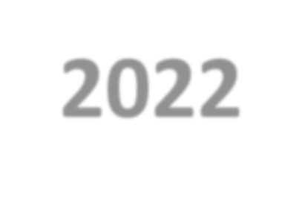

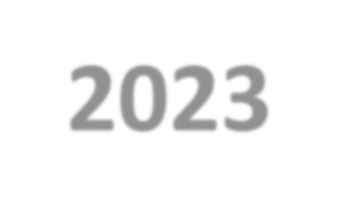


"التغذية في الصحة والمرض " الفصل الدراسي الثاني 2022-2023 وحدة اثنين
الكربوهيدرات
د ص . م على ك إيه 1

Slide 2


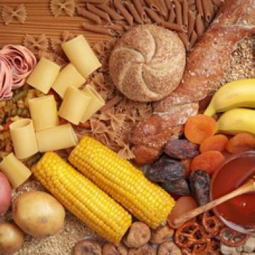
يتبادر إلى الذهن السكر والنشا عندما يسمع الناس كلمة " كربوهيدرات" ، لكن الكربوهيدرات كثيرة جدًا أكثر من فقط طاولة سكر و خبز.
الكربوهيدرات هي المكونات الرئيسية لمعظم _ النباتات.

Slide 3
أغذية تحتوي الكربوهيدرات يستطيع يكون سعرات حرارية فارغة الغذائية القوى ، أو شئ ما في بين. عالميا، الكربوهيدرات يمد ال الغالبية من سعرات حرارية في بالكاد الجميع بشر الحميات.

Slide 4


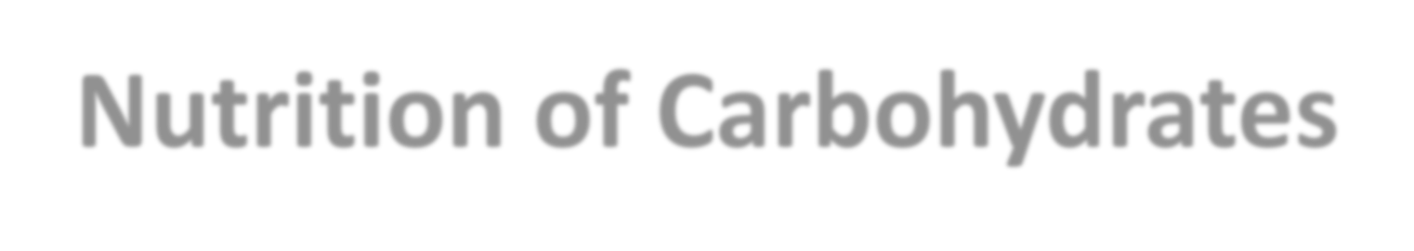

تَغذِيَة ل الكربوهيدرات
* تقديم 4 سعرات حرارية لكل غرام
* المصدر الرئيسي ل الجسم طاقة. كربوهيدرات
يمكن يمد 60-65٪ ل المجموع سعرات حرارية.
* الجسم يستخدم الكربوهيدرات قبل سعرات حرارية من بروتين
و سمين.
* كربوهيدرات أيضًا يمد الفيبر.

Slide 5
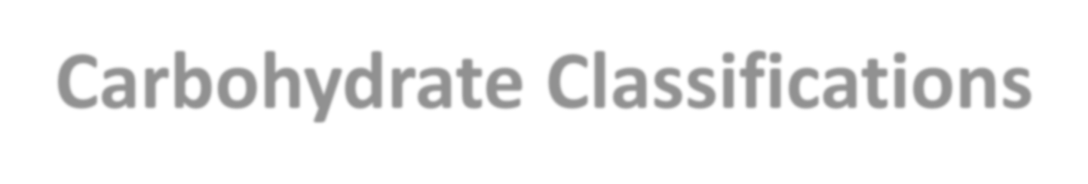
كربوهيدرات التصنيفات
الكربوهيدرات (CHO) هي تتألف ل ال عناصر كربون، هيدروجين، و الأكسجين ترتيبها داخل أساسي سكر الجزيئات.
هم نكون صنف مثل أيضاً:
بسيط السكريات أو
معقد الكربوهيدرات.

Slide 6
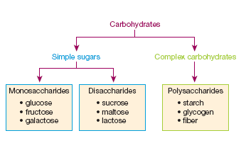

Slide 7
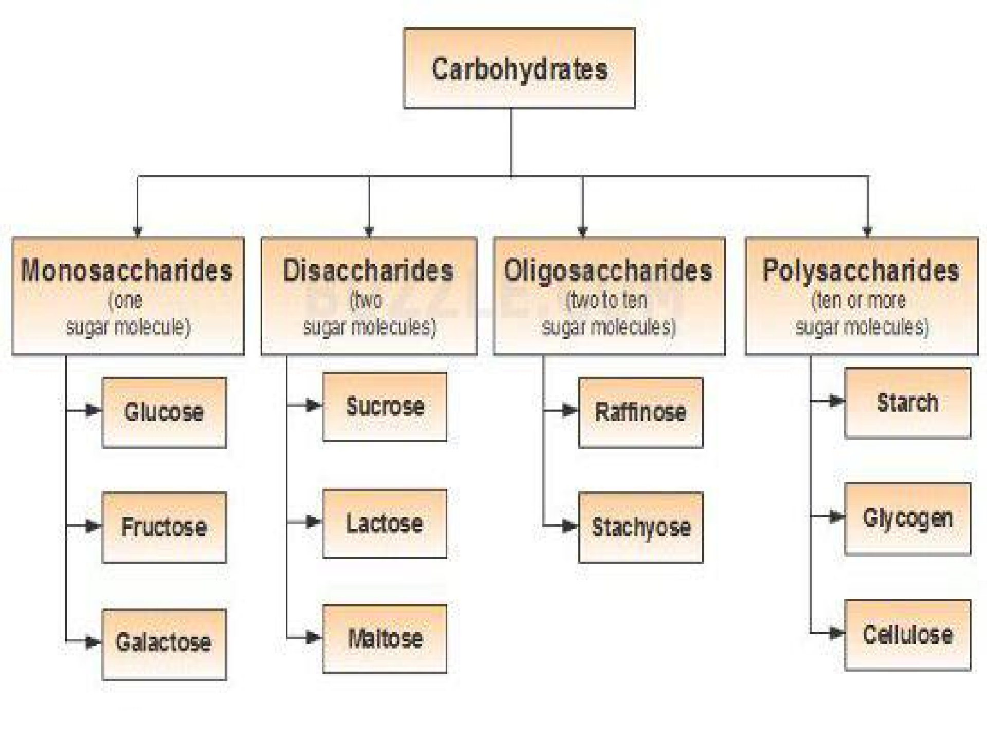

Slide 8
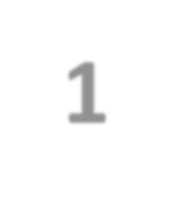

1) بسيط السكريات
أ تصنيف يشمل السكريات الأحادية و السكريات.
عادة مشار إليه ل _ السكريات.
الأسماء من السكريات عادة تنتهي في –ose.

Slide 9

السكريات الأحادية
نكون ال أبسط ل الجميع السكريات. مكون ل أعزب أو واحد (كثرة الوحيدات) الجزيئات من السكر (السكريد).
أمثلة، الجلوكوز ، الفركتوز و الجالاكتوز.
كأساسي وحدات هؤلاء سكر الجزيئات نكون يمتص "مثل هو "بدون يمر الهضم.
أحادي السكاريد نكون ال مبنى كتل ل معقد الكربوهيدرات.

Slide 10

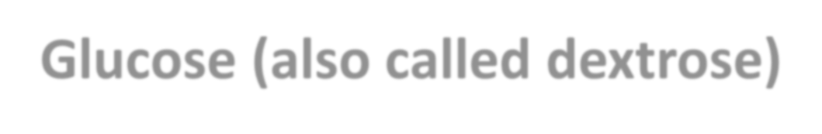
السكريات الأحادية
الجلوكوز ( تسمى أيضًا سكر العنب)
الجسم رئيسي مصدر من الطاقة
جسم المتحولين آخر السكريات داخل الجلوكوز ل يستخدم بواسطة ال جسم
وجد في الفاكهة، خضروات، عسل، حبوب ذرة شراب مركز، نشا الذرة

Slide 11

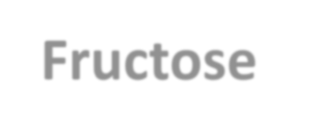
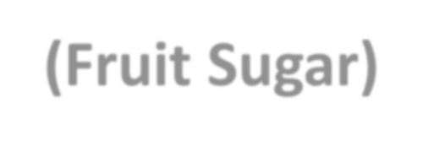

السكريات الأحادية
الفركتوز (الفاكهة سكر) أحلى طبيعي سكر وجدت في العسل و فاكهة
جالاكتوز
لا وجد وحيد في طبيعة
مرتبط ل الجلوكوز ل يصنع اللاكتوز (لبن سكر)

Slide 12

السكريات
"مزدوج السكر " مكون ل اثنين (دي) السكريات الأحادية.
هم نكون ينقسم في _ عنصر السكريات الأحادية قبل كون يمتص.
أمثلة، السكروز ، المالتوز ، اللاكتوز.

Slide 13


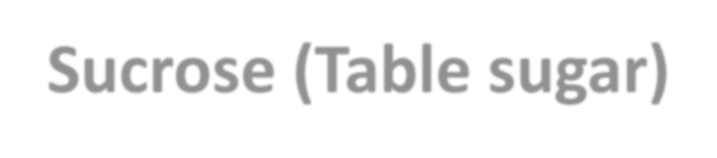
السكريات
السكروز ( سكر المائدة)
قصب سكر (السكروز مكرر _ & محبب). مزيج ل الجلوكوز و الفركتوز.
تحدث بشكل طبيعي في بعض الفواكه و خضروات. أحلى من الجلوكوز لكن لا مثل الفركتوز.

Slide 14


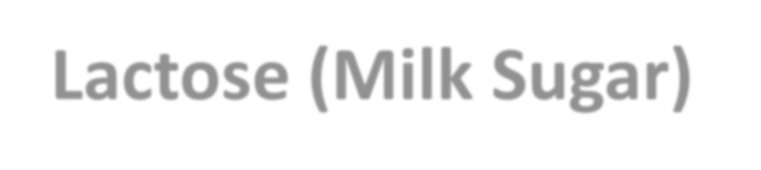
السكريات
مالتوز
يفعل لا تحدث في طبيعة.
مزيج ل اثنين انضم الجلوكوز الجزيئات.
اللاكتوز (لبن سكر)
طبيعي فقط في لبن
مزيج ل الجلوكوز و الجالاكتوز
هو - هي يعزز ال استيعاب ل الكالسيوم و يروّج ال نمو ل ودي معوي بكتيريا الذي - التي ينتج فيتامين ك.

Slide 15
2) الكربوهيدرات المعقدة
السكريات : نكون مكون ل المئات ل بالآلاف ل الجلوكوز الجزيئات مرتبط معاً.
نشاء، الجليكوجين ، و الفيبر نكون أنواع ل السكريات.
يفعل لا ذوق حلو.

Slide 16

S t a r ch
صنع تتكون من الكثير من الجلوكوز مرتبط معاً
وجد فقط في نبات الأطعمة
وجد في بقوليات
قمح، حبوب ذرة، أرز، الذرة، شعير، و الشوفان
يثخن عندما السوائل ساخنة (جلتنة )

Slide 17
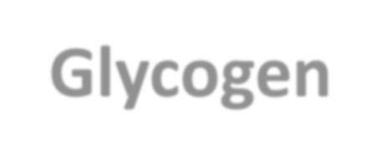
الجليكوجين
حيوان (مشتمل بشر) إصدار ل نشاء.
أ مخزن الكربوهيدرات متاح ل طاقة مثل ضروري.
البشر يملك أ محدود إمداد ل الجليكوجين مخزن في
الكبد _ و عضلات.
الكبد الجليكوجين فرامل تحت و إطلاق الجلوكوز في الدم تدفق بين وجبات ل يحافظ على طبيعي دم الجلوكوز و يمد وقود ل منديل.
عضلات يستخدم هو - هي ل هُم ملك طاقة يحتاج.
لا يوجد نظام غذائي مصدر من الجليكوجين.

Slide 18

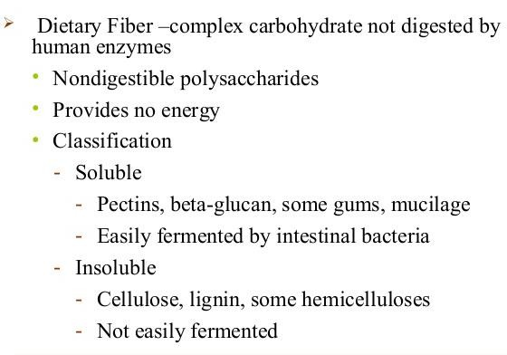
الفيبر

Slide 19
وجد في مجففة فول، بازيلاء، عدس،
أيضًا وجدت في ال تقشير ل الفاكهة و خضروات.
وجدت في جميع بقوليات.

Slide 20
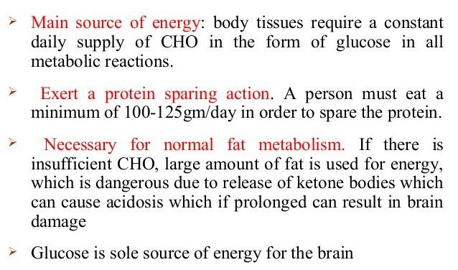
المهام ل كربوهيدرات
(منع الكيتوزيه)
د ص . مالا ك إيه 20

Slide 21
المهام ل كربوهيدرات
السقوف نكون الناخبين ل عديد مركبات على سبيل المثال ، نووي الأحماض.
توليف ل غير ضروري امينو الأحماض.
طاقة العرض ل عضلة. ال عضلة الجليكوجين يكون مكسور تحت إلى اللاكتيك حامض ل يمد طاقة ل تقلص العضلات .
اللاكتوز بقايا في ال الأمعاء طويل من آخر
السكريات و هكذا يشجع ال نمو ل نافع بكتيريا. هؤلاء بكتيريا يساعد في توليف ل تأكيد الفيتامينات.

Slide 22
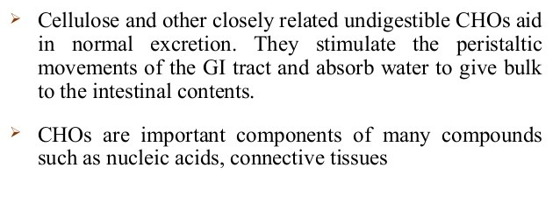
المهام ل كربوهيدرات

Slide 23

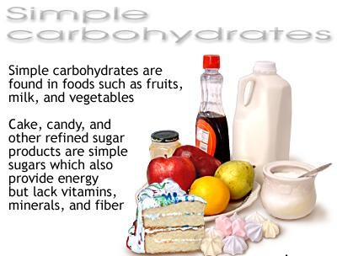
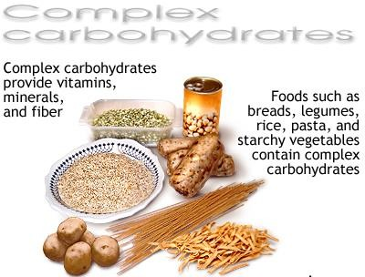
مصادر من الكربوهيدرات
طبيعي السكريات في فاكهة و لبن؛ نشاء في بقوليات، خضروات، البقوليات و المكسرات. و مضاف السكريات في الأطعمة مع فارغ سعرات حرارية.

Slide 24
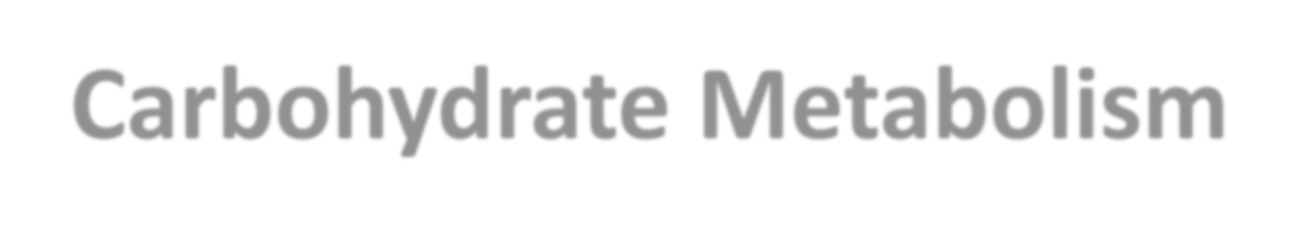
كربوهيدرات الاسْتِقْلاب
Carbo h y d r at e s أ ص ه مو ص ه بسهولة د _ ف ش قبيح دي جي من _ _ _ بروتين و سمين.
تسعين نسبه مئويه ل الكربوهيدرات المدخول يكون هضمها. هذا نسبة مئوية النقصان مثل الفيبر المدخول يزيد.

Slide 25


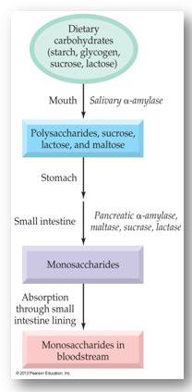
الهضم ل الكربوهيدرات
كربوهيدرات (CHO) الهضم يبدأ في ال فم أين اللعاب α- الأميليز فرامل تحت السكريات داخل الأصغر السكريات و السكريات.
محدود CHO الهضم يحدث في ال المعدة مثل ألفا أميليز معطل _
بواسطة حامض المعدة .

Slide 26
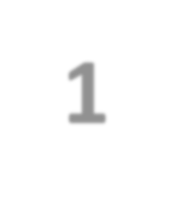
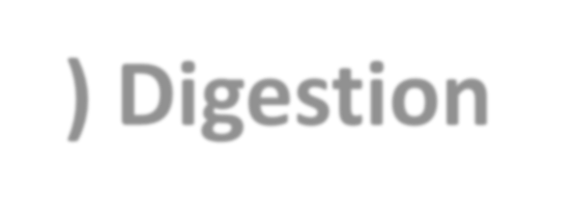
1) هضم الكربوهيدرات _
متواصل في ال صغير الأمعاء أين البنكرياس ألفا أميليز معاً مع مالتاز ، سوكراز و اللاكتاز مطلق سراحه من _ مخاطي بطانة يتحلل السكريات داخل السكريات الأحادية (خاصة الجلوكوز ، الفركتوز و الجالاكتوز) ، أيّ يدخل ال تيار الدم و ينقل ل ال الخلايا.

Slide 27
كربوهيدرات الاسْتِقْلاب
يخزن الكبد الجلوكوز وينظم دخوله إلى _ _ دم. الهرمونات ، وخاصة الأنسولين والجلوكاجون مسؤول للحفظ _ مصل الجلوكوز المستويات تماما ثابت خلال كلاهما وليمة و صيام.

Slide 28
كربوهيدرات الاسْتِقْلاب
من خلال أ الجلوكوز ل ماء.
حد ذاتها _ من تقديم
s t e p s ، ج ell s o x id i z e (bu r n)
ene r g y ، كاربو _ دي س اكسيد ، أ ن د
حسب حالة الشخص _ لتوازن الطاقة ، ال فترة بين متى الكربوهيدرات يتم استهلاكه وعند استخدامه للطاقة قد يختلف من دقائق ل شهور أو طويل.
الجلوكوز _ تم تحويله إلى الجليكوجين و مخزن (تكوين الجليكوجين).

Slide 29

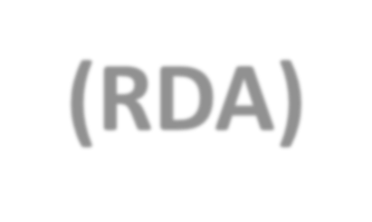
الموصى به ذو علاقة بالحمية مخصص (قانون التمييز العنصري)
RDA هو 130 جرامات كل يوم ل أطفال و الكبار. المتوسط الكربوهيدرات المدخول ضمن بالغ رجال هو 200-330 ز / يوم و ضمن نحيف، 180 ل 230 جم / يوم.
يستخدم السكريات في الاعتدال.
نحيف يحتاج في الأقل 38 جرامات ل الكربوهيدرات من الألياف أ يوم.
رجال يحتاج في الأقل 25 جرامات ل الكربوهيدرات من الفيبر أ يوم.

Slide 30




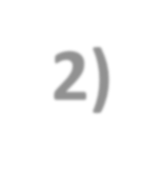

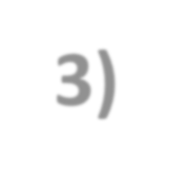


الكربوهيدرات في صحة ترقية
الحصول كافٍ الفيبر
يقلل سكر
منع طب الأسنان تسوس

Slide 31
الفيبر الفوائد الصحية
قابل للذوبان ألياف
بطيء معدي تفريغ و يمكن تأخير ال استيعاب ل بعض العناصر الغذائية
  يساعد يقلل مصل الكوليسترول
  يحسن شهية يتحكم
  تطبيع دم الجلوكوز
- يمكن يساعد يحمي ضد القولون سرطان
لا يتحلل في الماء ألياف
o يخفف الإمساك
- معظم نبات الأطعمة يحتوي كلاهما قابل للذوبان و لا يتحلل في الماء
31

Slide 32
ذو علاقة بالحمية الفيبر
فوائد
يساعد خفض _ خطر:
الأمعاء مخالفة
بدانة
قلب مرض
سرطان
السكري دهن
سلبي تأثيرات
تؤدي كثرة الألياف إلى تثبيط الحديد ، Ca P ، استخدام المغنيسيوم و يزيد معوي انتفاخ

Slide 33

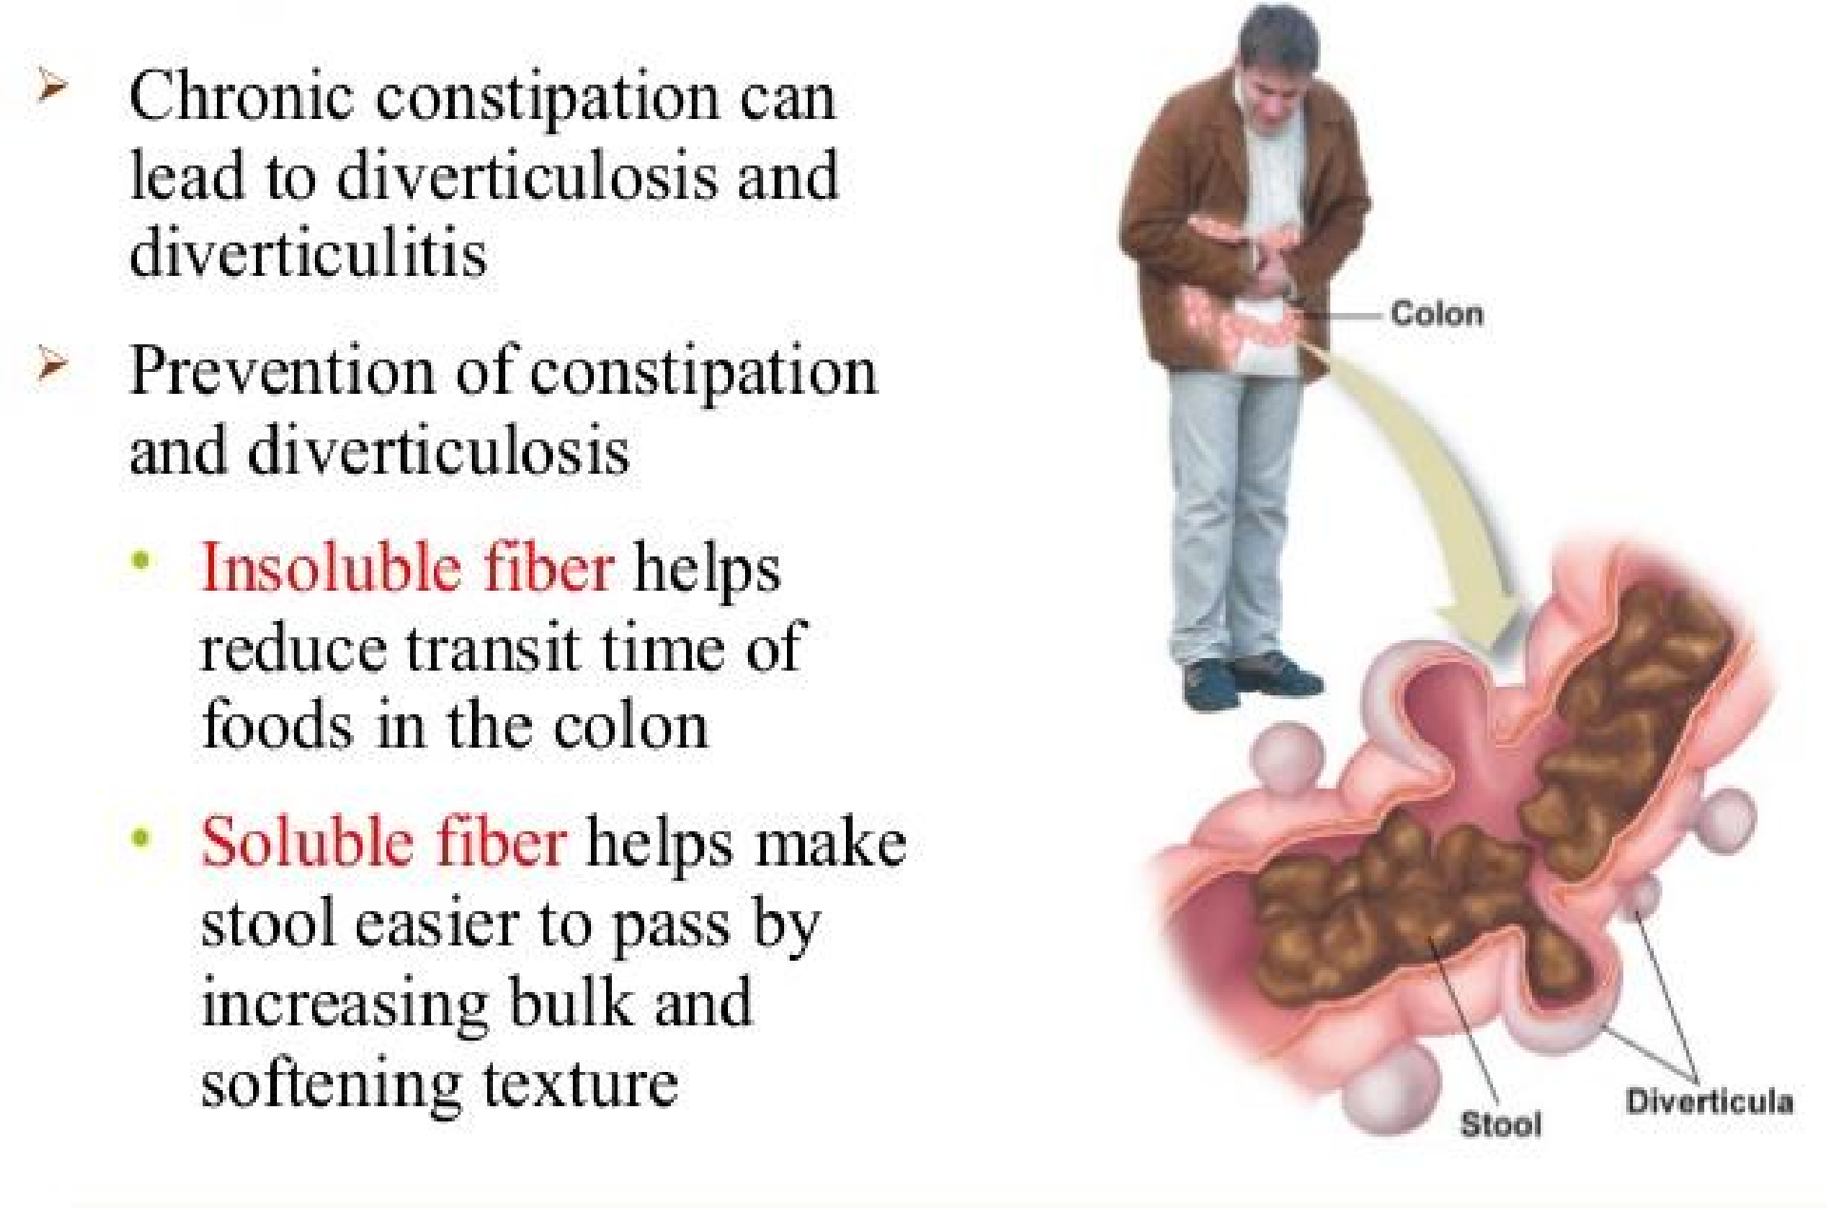

Slide 34
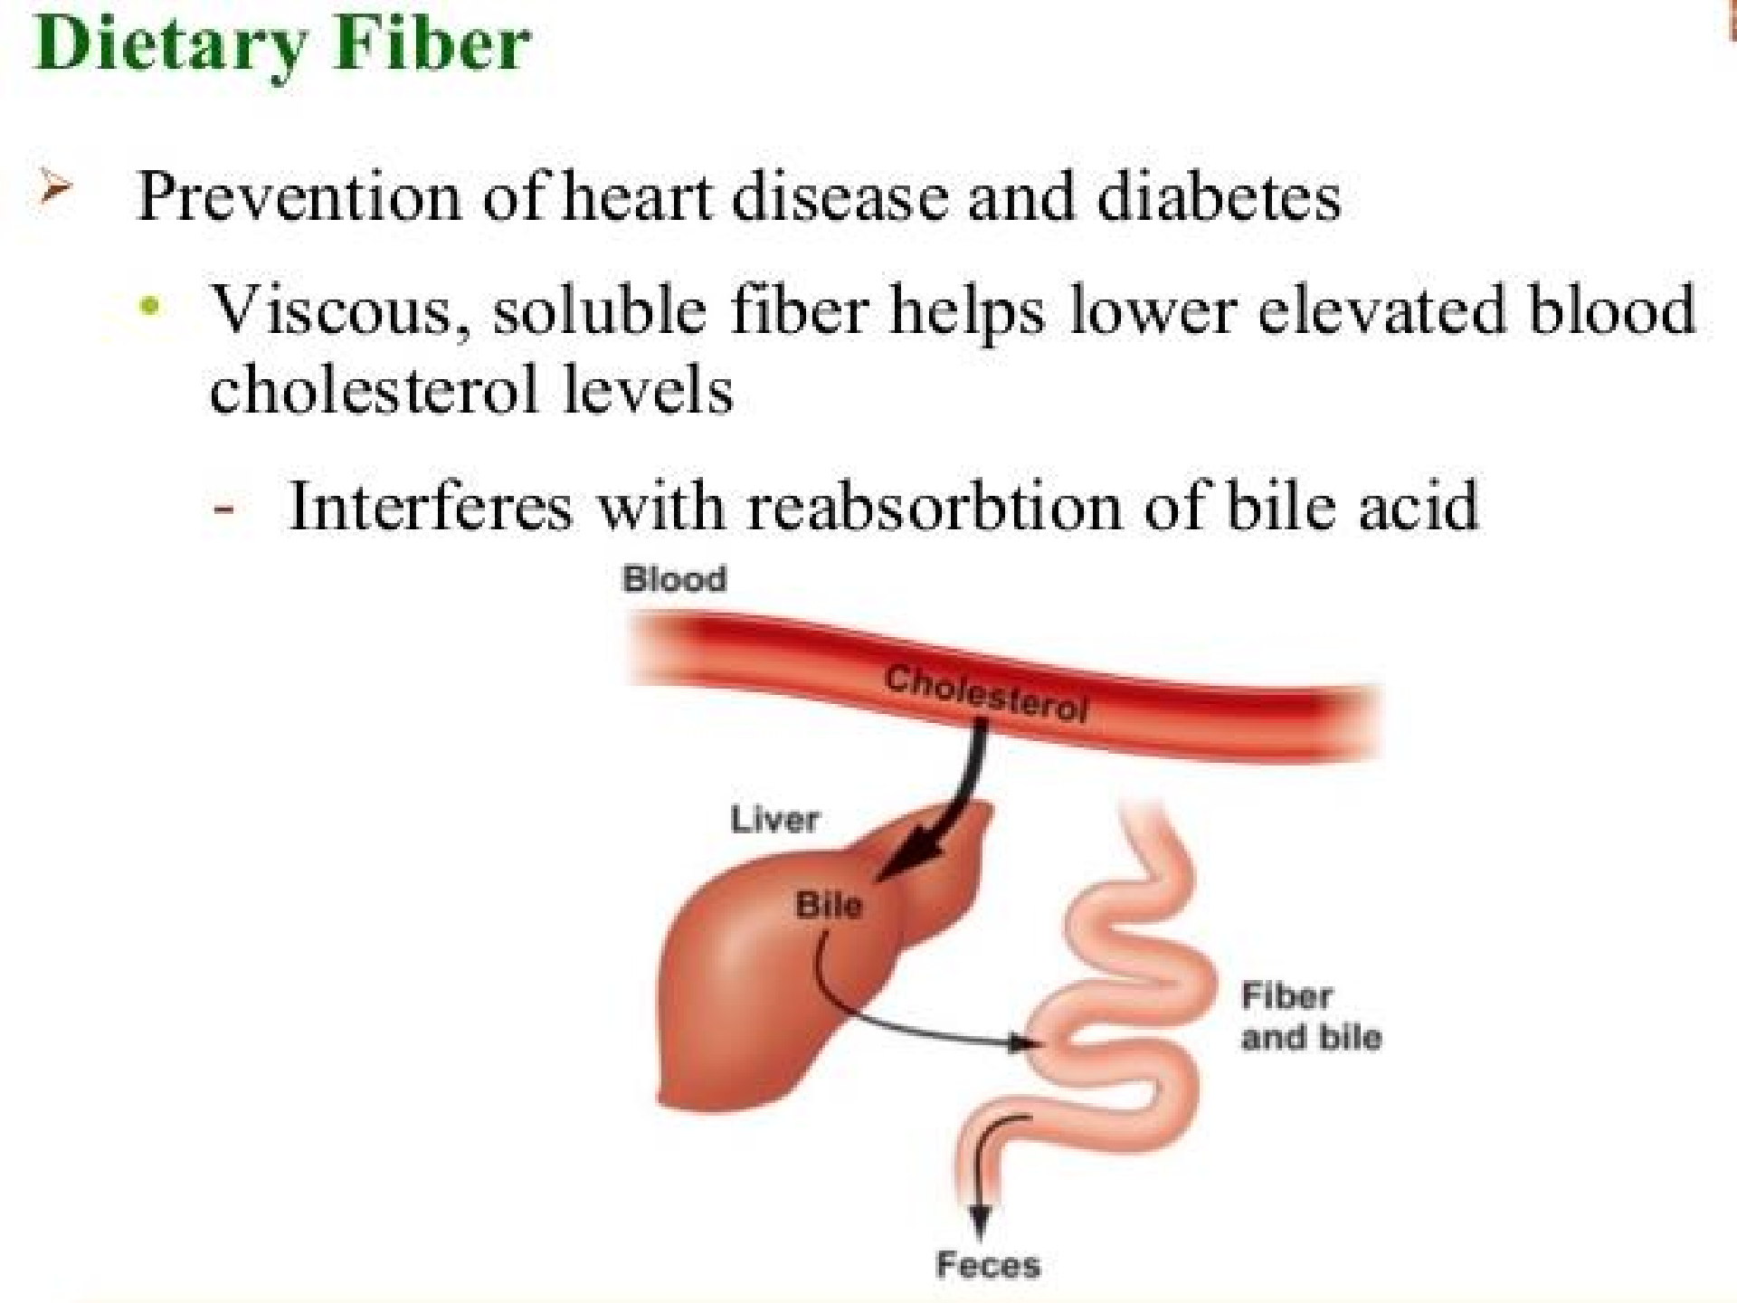

Slide 35

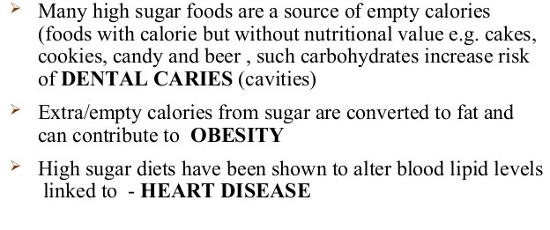

Slide 36
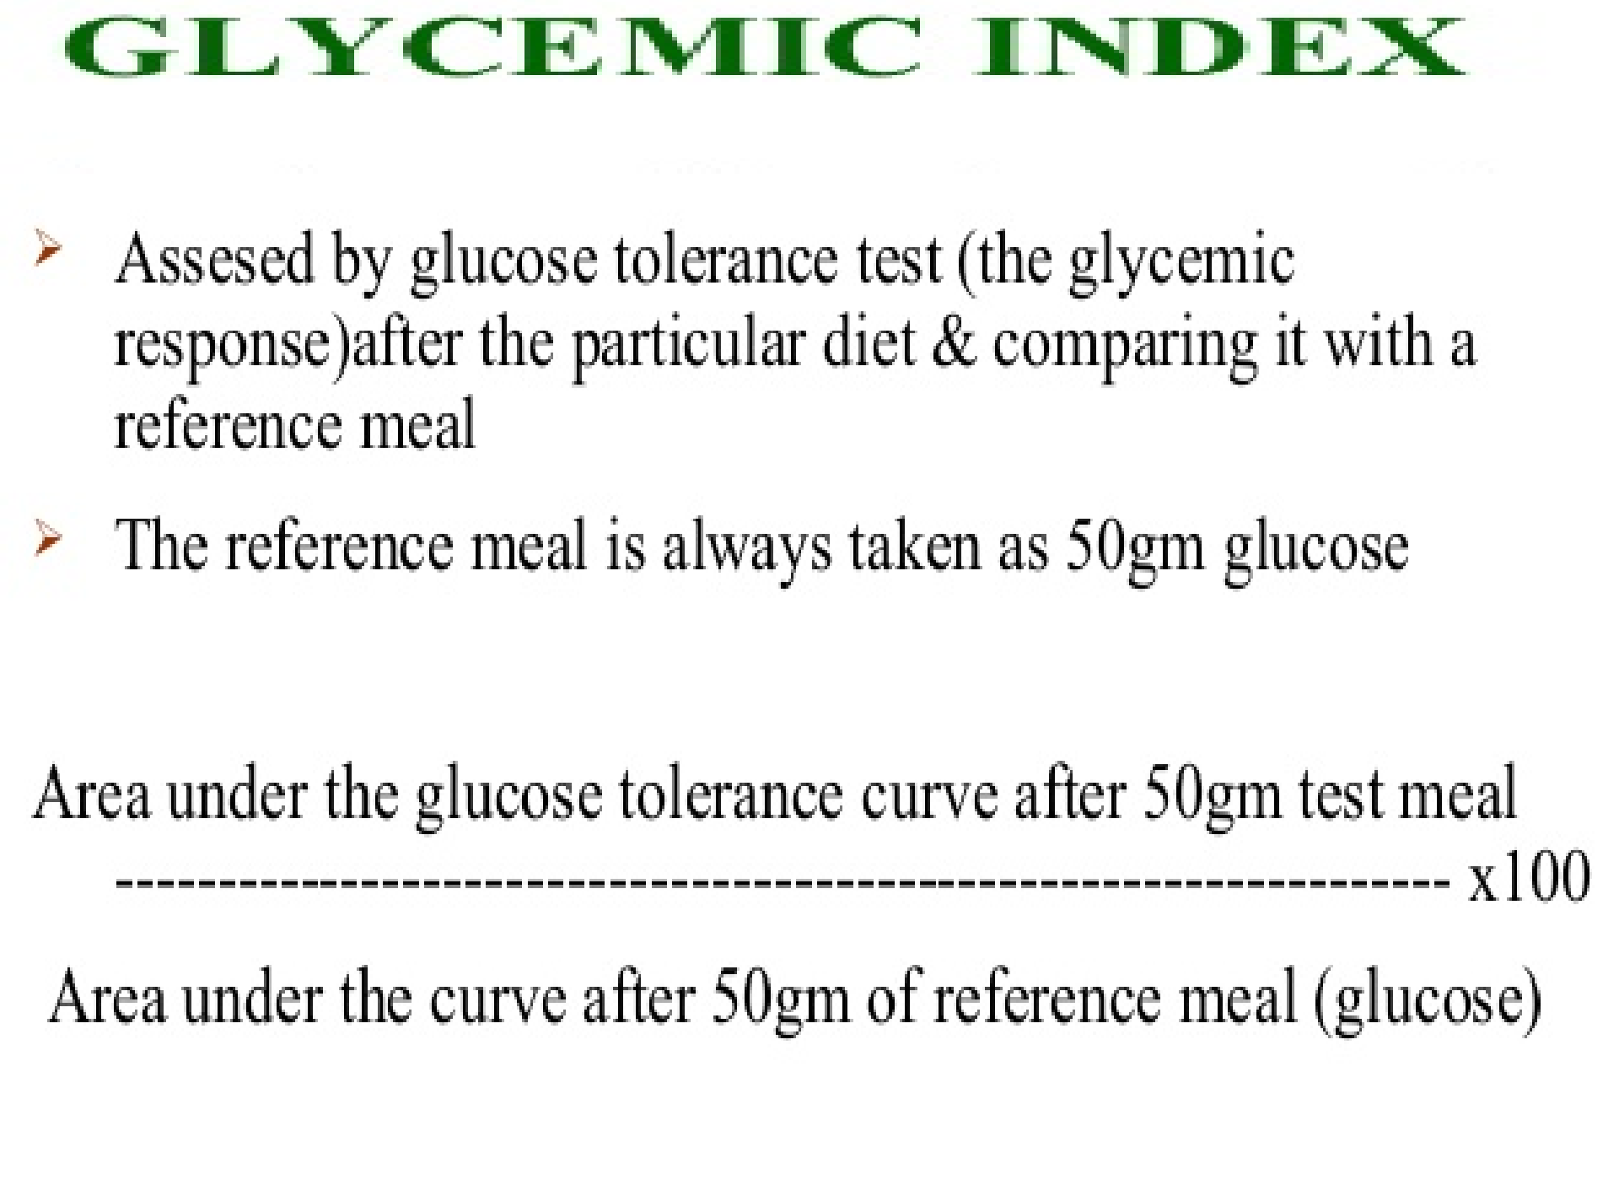

Slide 37

